Slide 1
中間発表
Gチーム 山本祐揮 201813536
武者野拓也 201611068
土肥賢志 201710882
2020/01/16

Slide 2
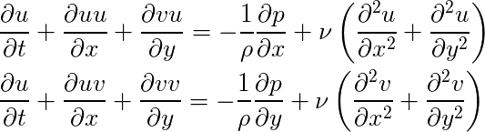
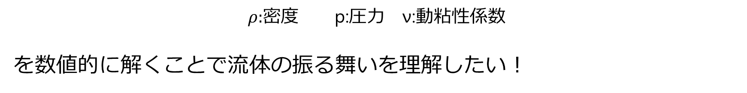
テーマ：流体解析
2D Navier-Stokes 方程式：
$ρ:$密度 p:圧力 ν:動粘性係数
を数値的に解くことで流体の振る舞いを理解したい！

Slide 3
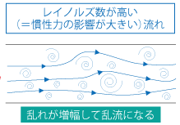
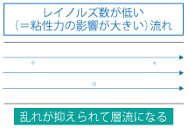
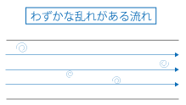
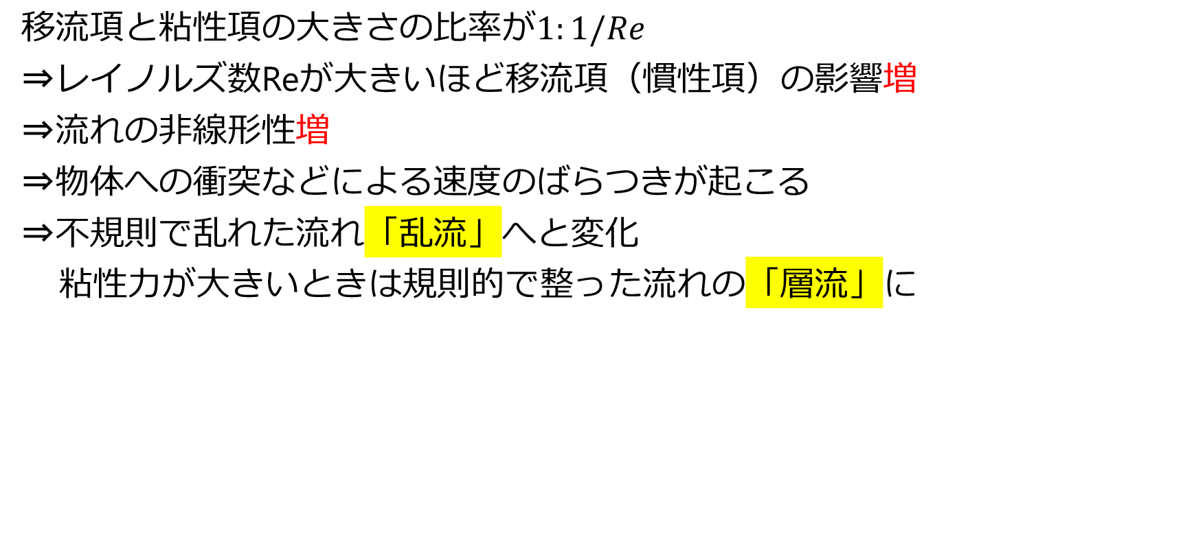
乱流・層流
移流項と粘性項の大きさの比率が$1:1/Re$
⇒レイノルズ数Reが大きいほど移流項（慣性項）の影響増
⇒流れの非線形性増
⇒物体への衝突などによる速度のばらつきが起こる
⇒不規則で乱れた流れ「乱流」へと変化
粘性力が大きいときは規則的で整った流れの「層流」に
境目は？
or

Slide 4
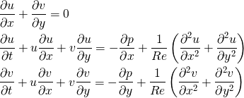
設定した課題
無次元化した２次元非圧縮性 NS 方程式：
を SMAC 法を用いて数値的に解き、
初期条件、障害物の形状やレイノルズ数などに対する
流体の応答を見ることで流体の振る舞い直感的に理解する。

Slide 5
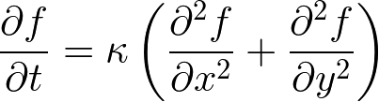
進捗：拡散方程式

Slide 6
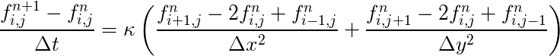
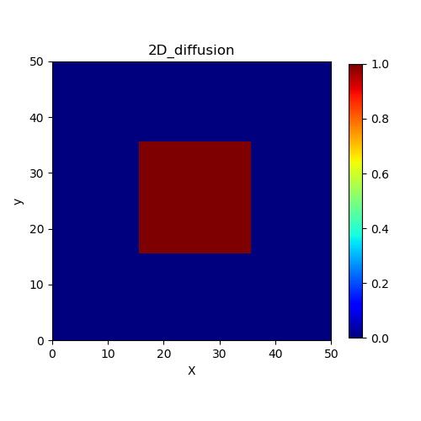
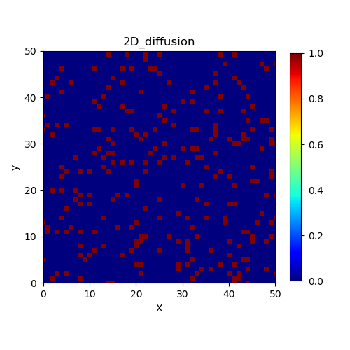
拡散方程式の計算
離散化
格子点の個数：Nx = Ny = 51
格子間隔：Δx = Δy = 1/50
初期条件
時間ステップ幅 ：Δt = μ min(Δx, Δy)²/κ
(μ < 0.25 が必要)

Slide 7
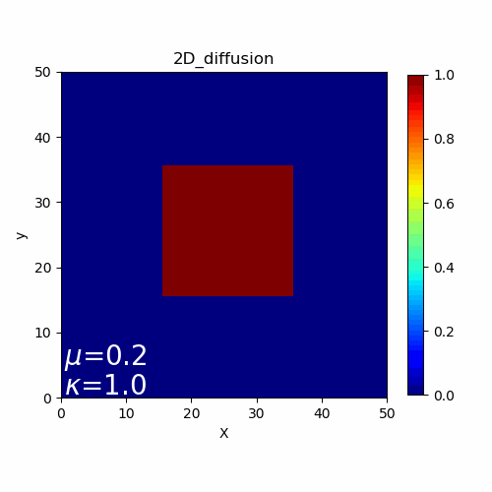

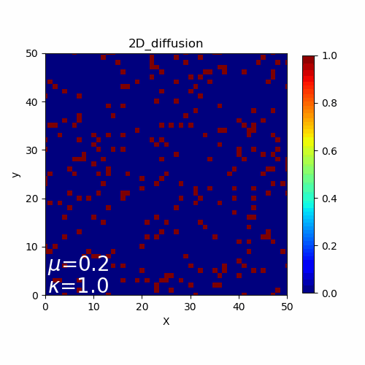
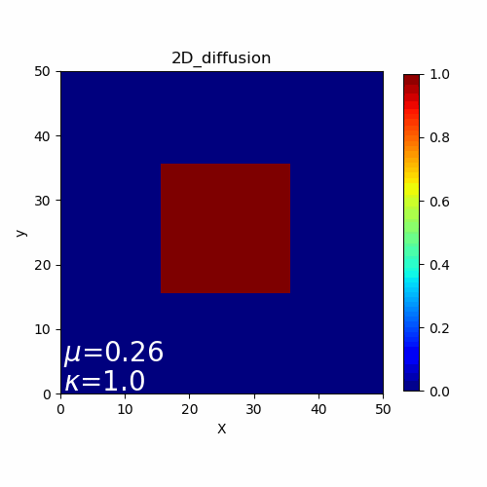





Slide 8
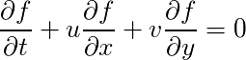
今後の予定

Slide 9
参考文献
コンピュータシミュレーションによる流体解析 東京工業大学http://warp.da.ndl.go.jp/info:ndljp/pid/3481431/www.eto.titech.ac.jp/contents/sub03/chapter08.html
乱流の性質
https://www.cradle.co.jp/media/column/a423

